Slide 1




ESCANEO DE VULNERABILIDADES CON
LYNIS
Integrantes: Campana Jonatan
Chiappone Michael
Arquitectura y Sistemas Operativos

Slide 2


INTRODUCCIÓN
¿POR QUÉ SEGURIDAD?
La seguridad en sistemas operativos es crítica.
Una mala configuración puede provocar fallos o ataques.

Slide 3



¿QUÉ ES LYNIS?
1
Herramienta de código abierto
2
Usada profesionalmente
3
Analiza configuraciones, permisos, servicios, etc.

Slide 4

¿QUÉ ES EL HARDENING?
Hardening = reforzar un sistema
Se busca minimizar puntos débiles

Slide 5



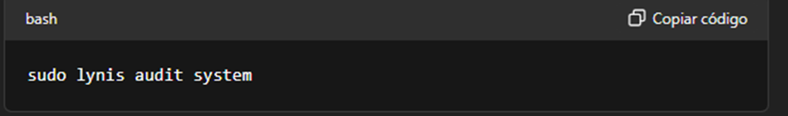
PREPARACIÓN DEL ENTORNO
·Instalación en Ubuntu Server (máquina virtual)
Comando principal

Slide 6

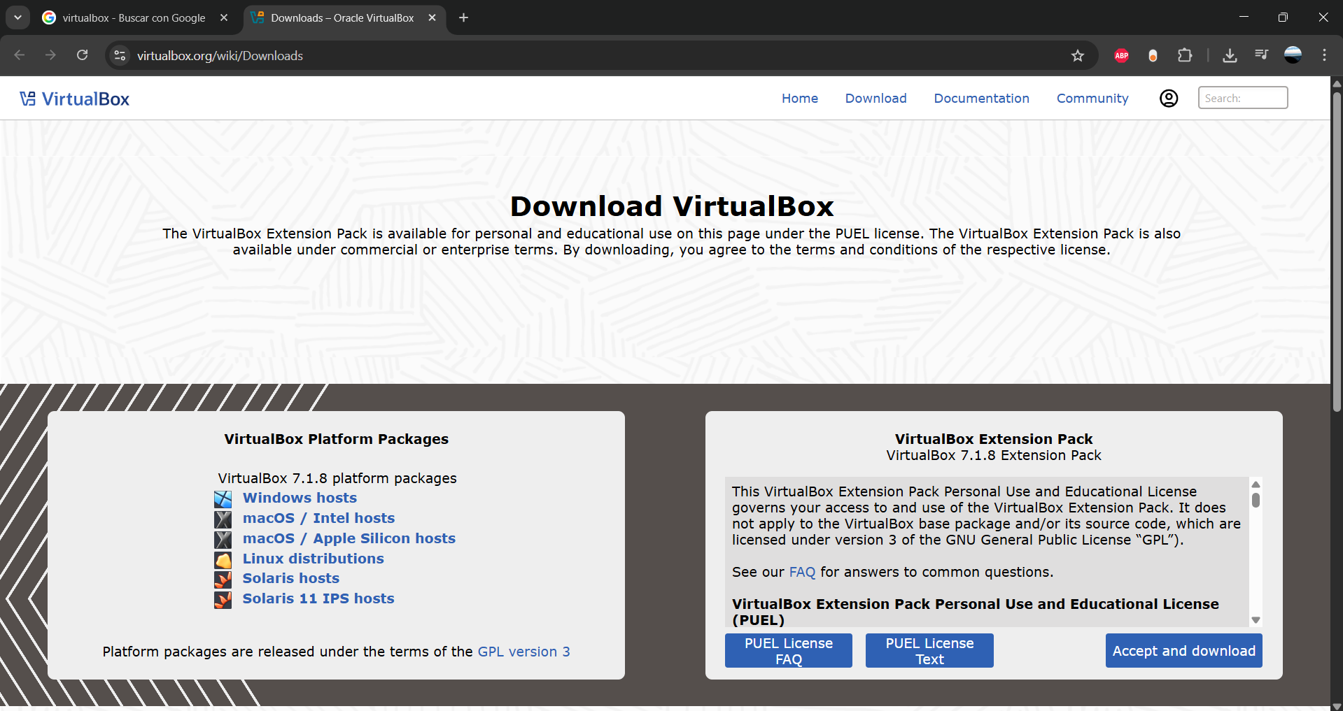

Slide 7
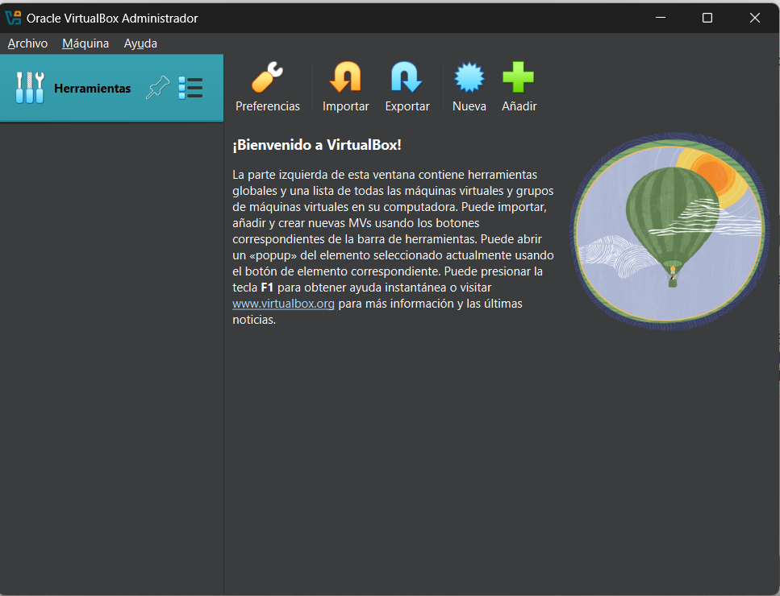

Slide 8
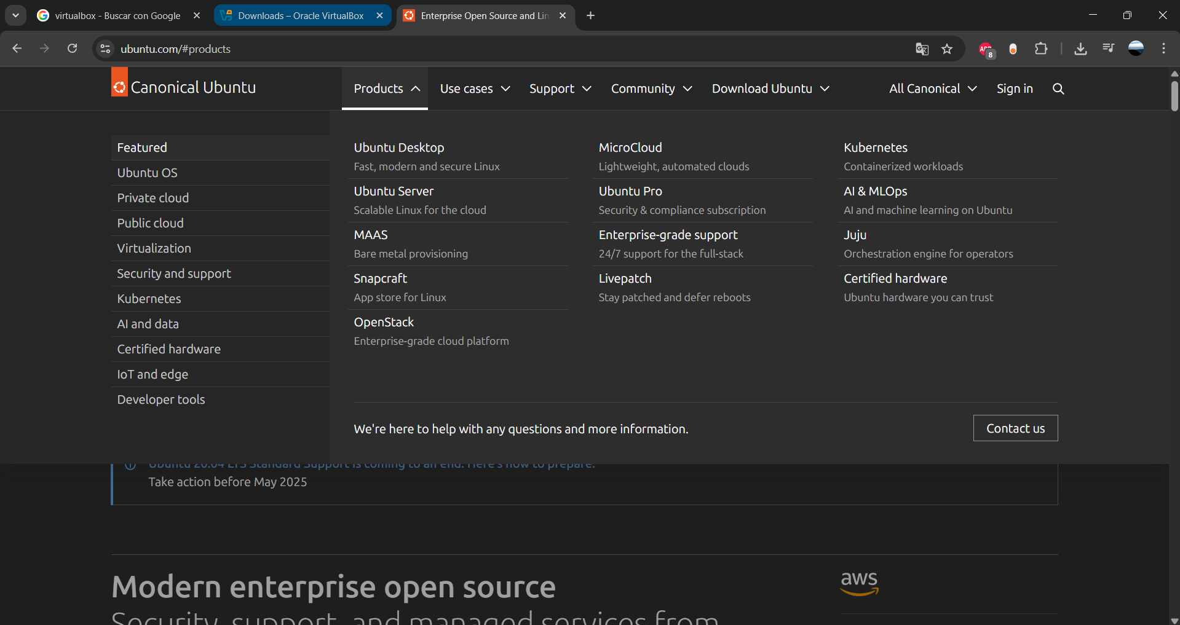

Slide 9
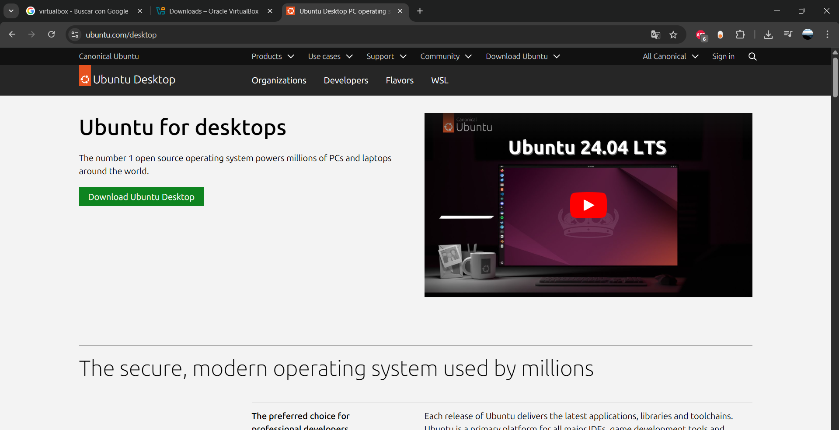

Slide 10


Slide 11
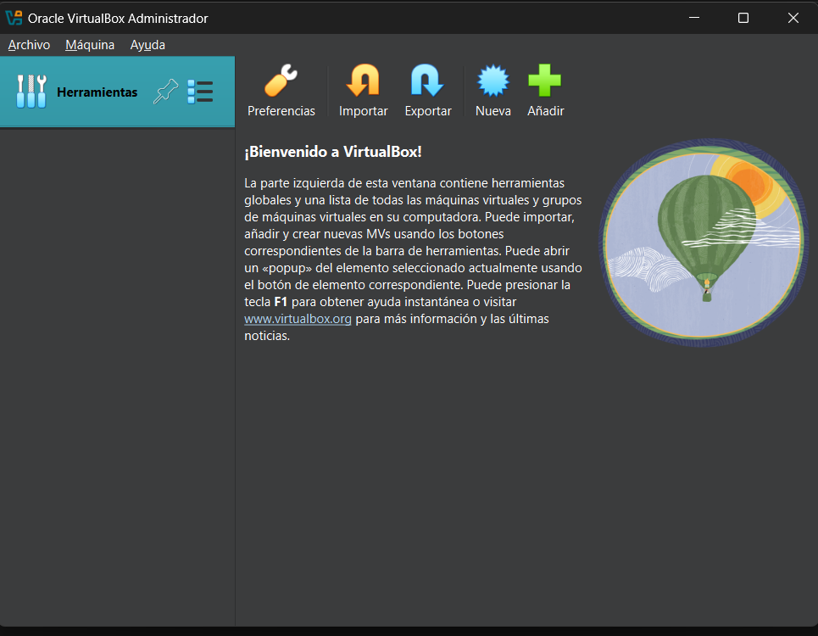

Slide 12
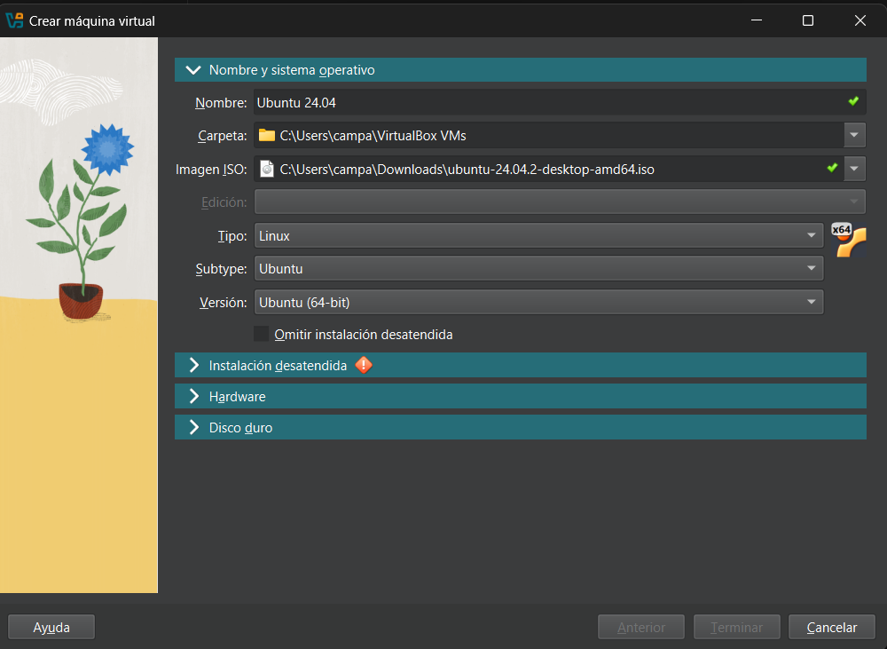

Slide 13
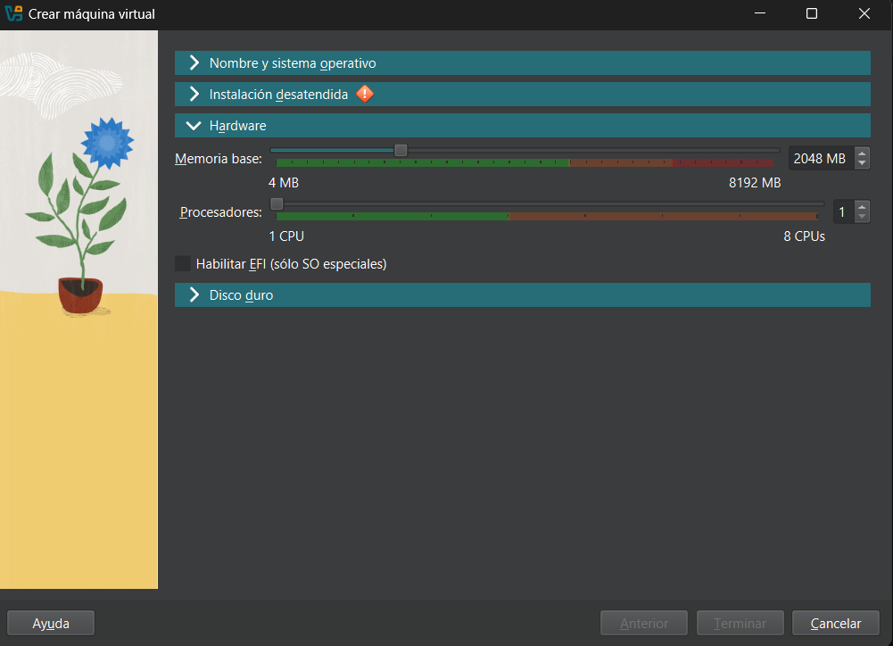

Slide 14
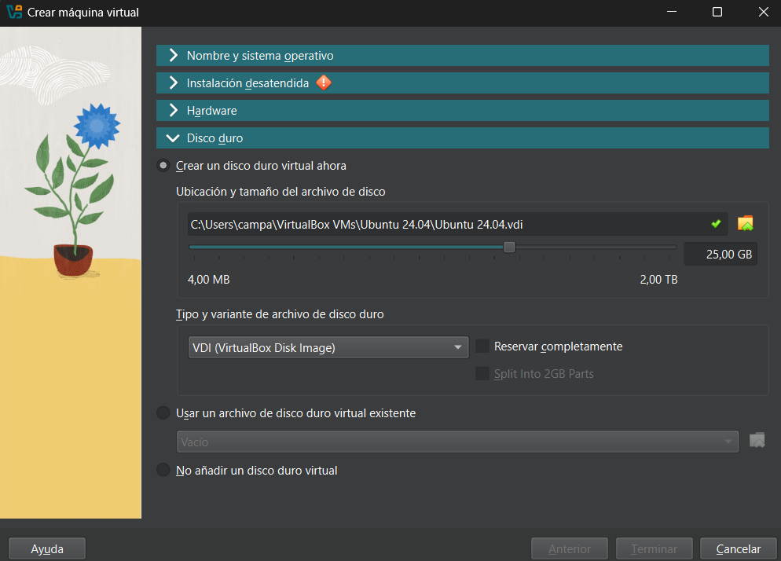

Slide 15
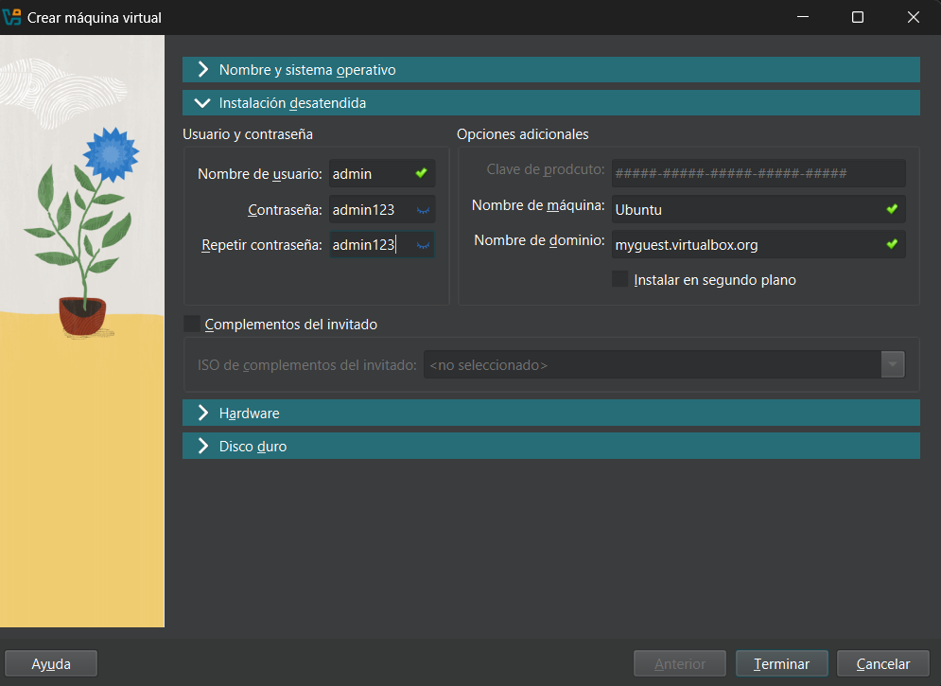

Slide 16
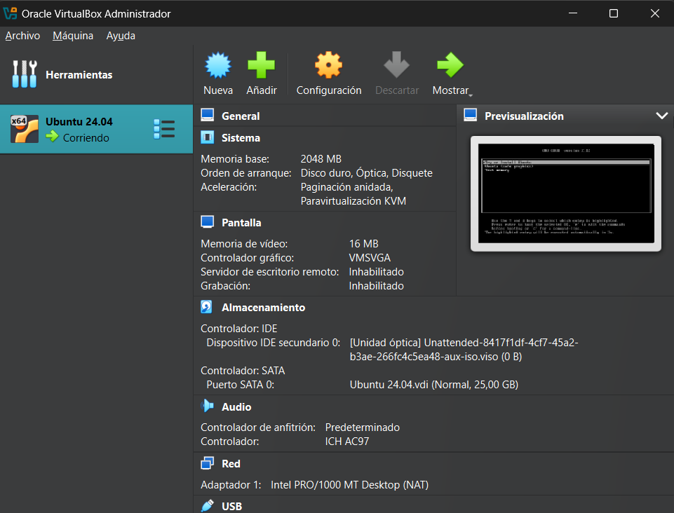

Slide 17
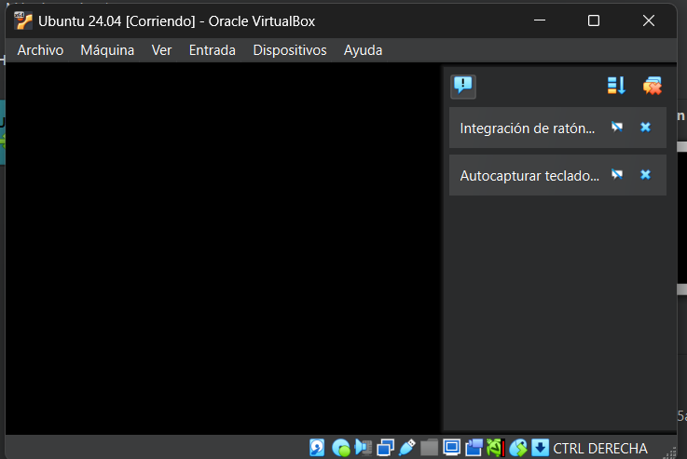

Slide 18
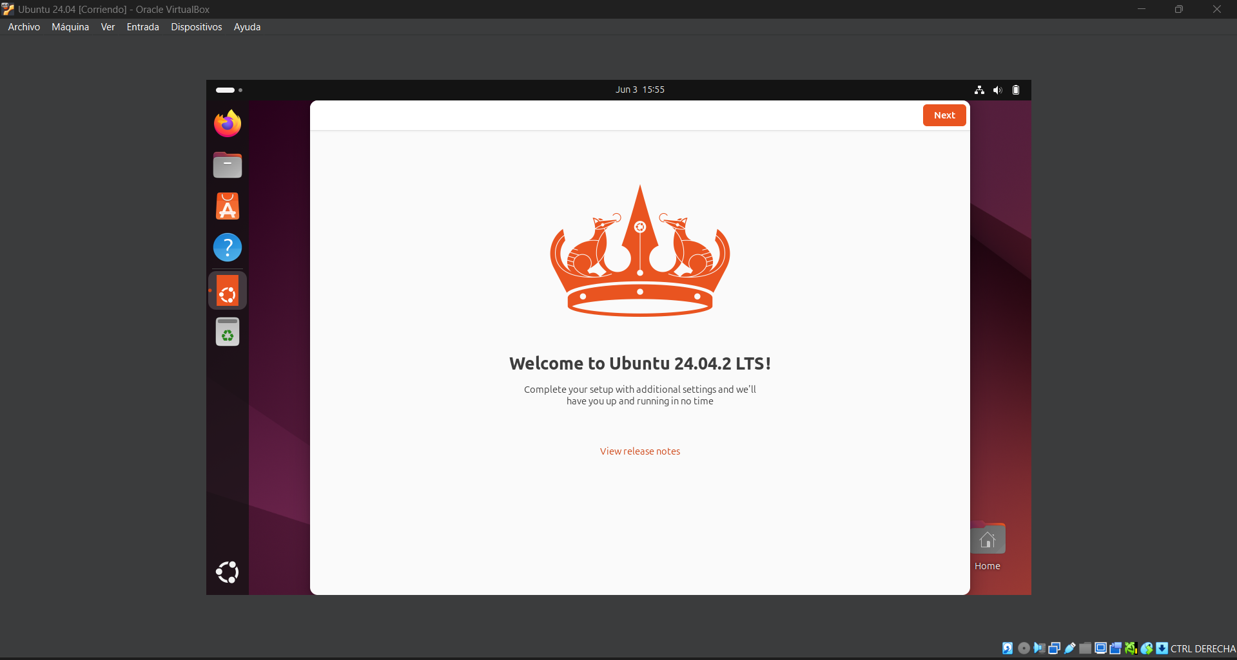

Slide 19
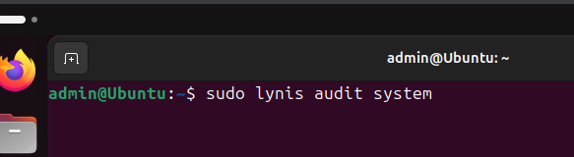

Slide 20
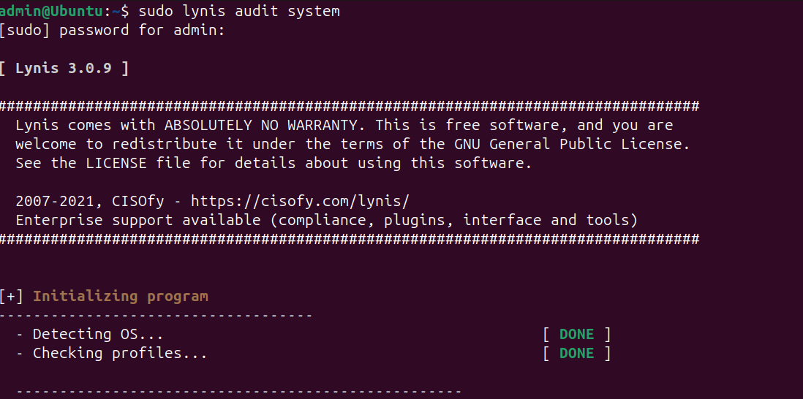

Slide 21
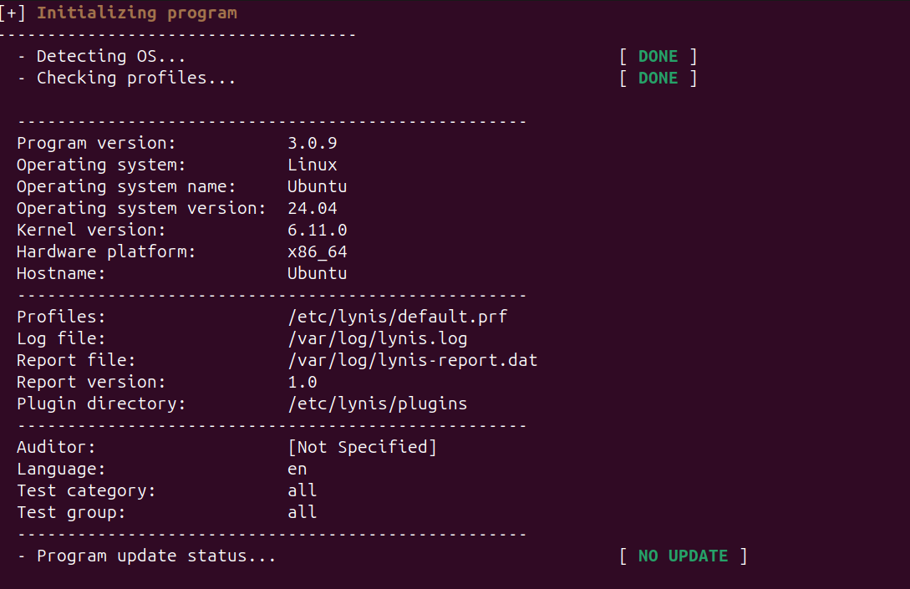

Slide 22
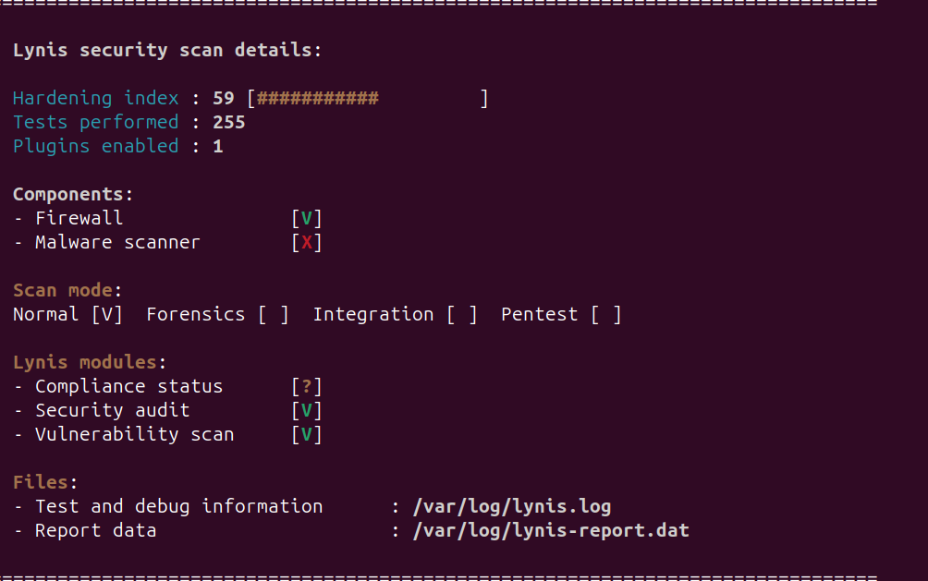

Slide 23
¿QUÉ ANALIZA LYNIS?
1
Configuraciones de red
2
Servicios activos
3
Permisos y registros
4
Muestra: OK / WARNING / SUGGESTION

Slide 24

SECURITY SCORE
Lynis da un puntaje de seguridad
Sirve como referencia del estado general del sistema

Slide 25

RESULTADO
CONCLUSION
CIERRE
Campana Jonatan

Slide 26
RESULTADOS DEL ESCANEO CON LYNIS
01
02
🔍 Perspectiva crítica del sistema
⚙️ Recomendaciones valiosas
oCambios en configuraciones del kernel
o Desactivación de servicios innecesarios

Slide 27




EVALUACIÓN DE SEGURIDAD Y
UTILIDAD
Advertencias y sugerencias claras
Fácil de aplicar, ideal para aprender
Puntaje de seguridad: intermedio

Slide 28
CONCLUSIONES DEL TRABAJO
🧩 Aplicación de conceptos reales
🔄 Importancia de auditar regularmente
🔐 Seguridad más allá de los incidentes

Slide 29







¿QUÉ SIGUE?
🕒 Automatización de escaneos
📝 Aplicación práctica de los contenidos del curso
🧪 Herramientas futuras:
Rkhunter, ClamAV

Slide 30
MUCHAS GRACIAS

